Slide 1

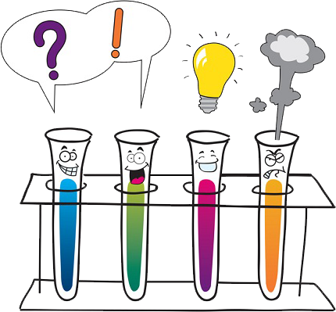

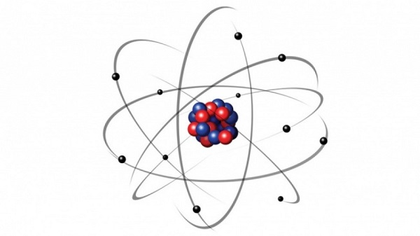
Bài 2: CÁC LĨNH VỰC CHỦ YẾU CỦA KHOA HỌC TỰ NHIÊN (tt)
Tiết 4

Slide 2


Tùy cách điểm danh của giáo viên

Slide 3

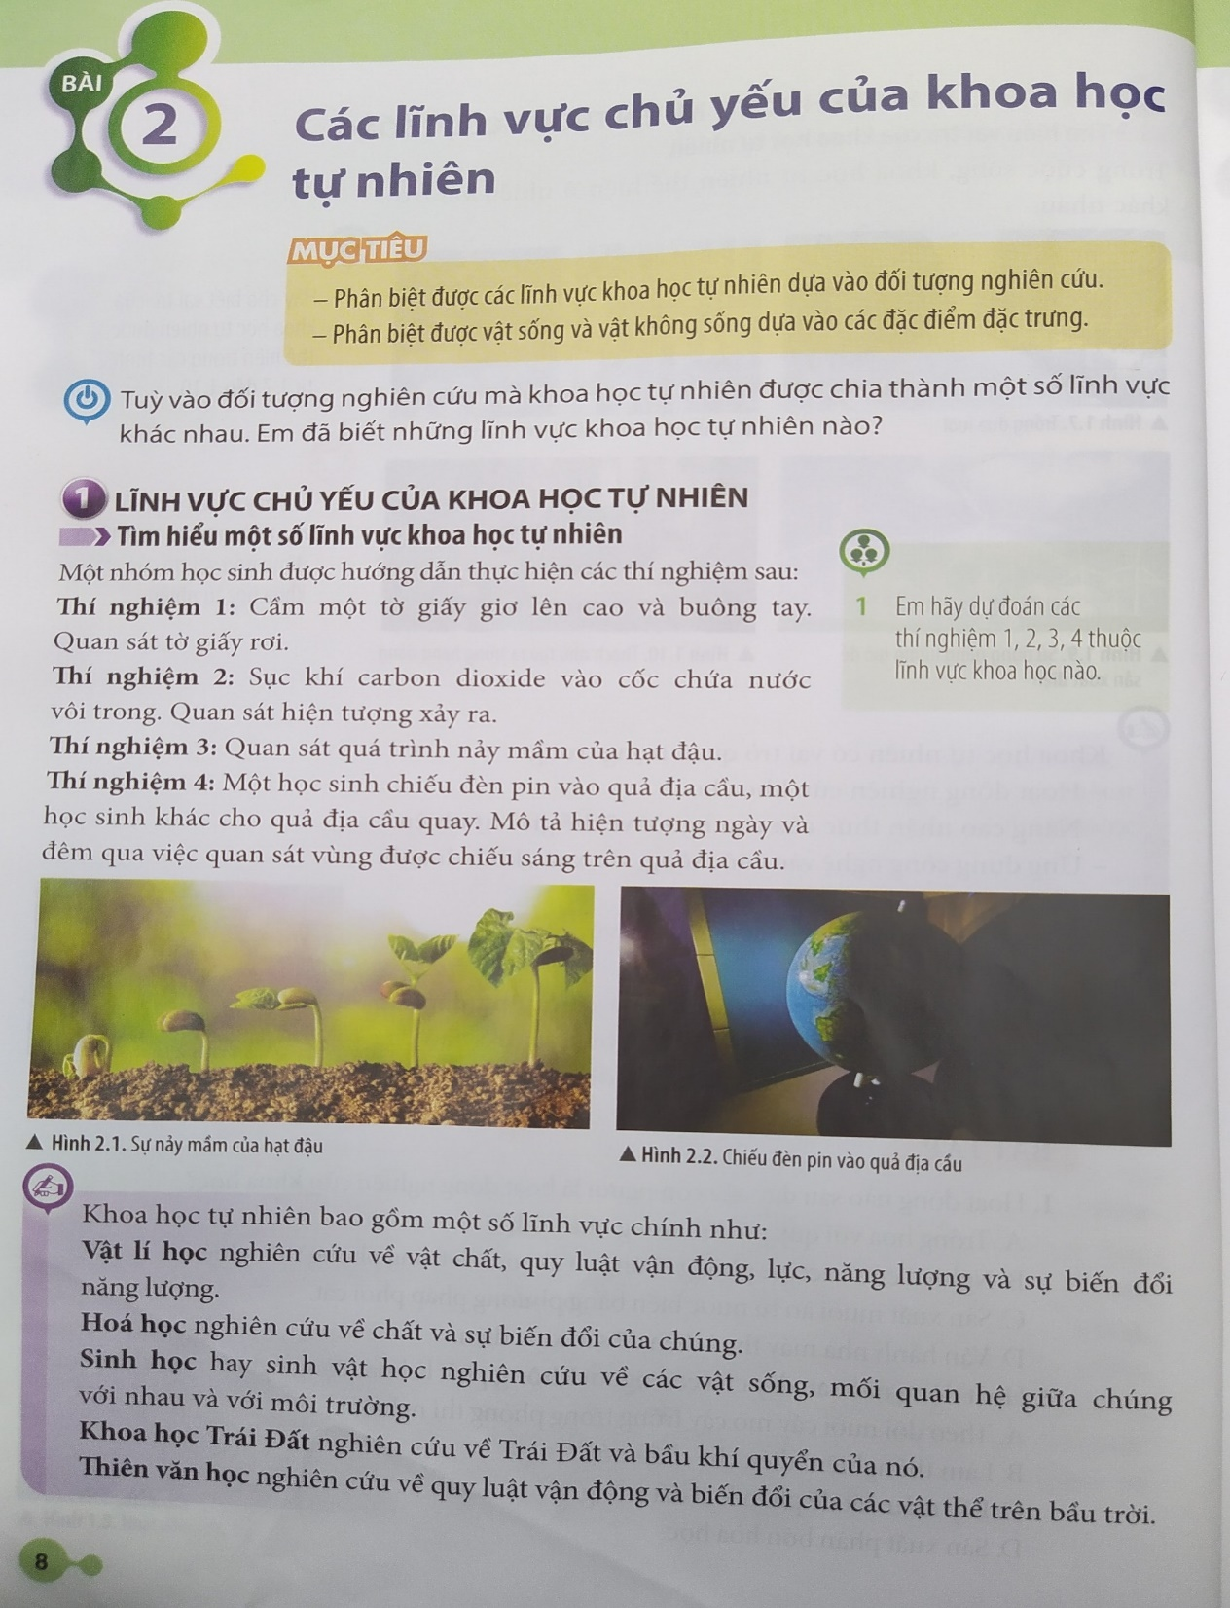

Slide 4
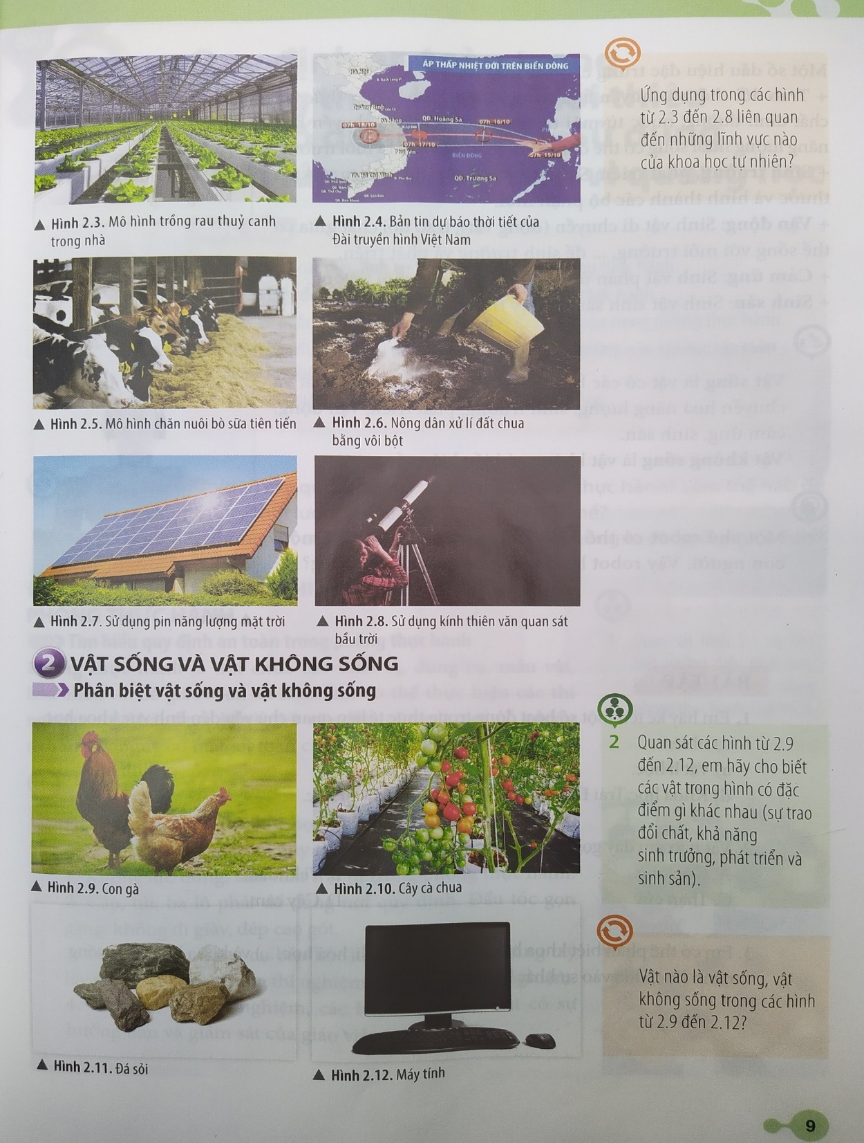

Slide 5
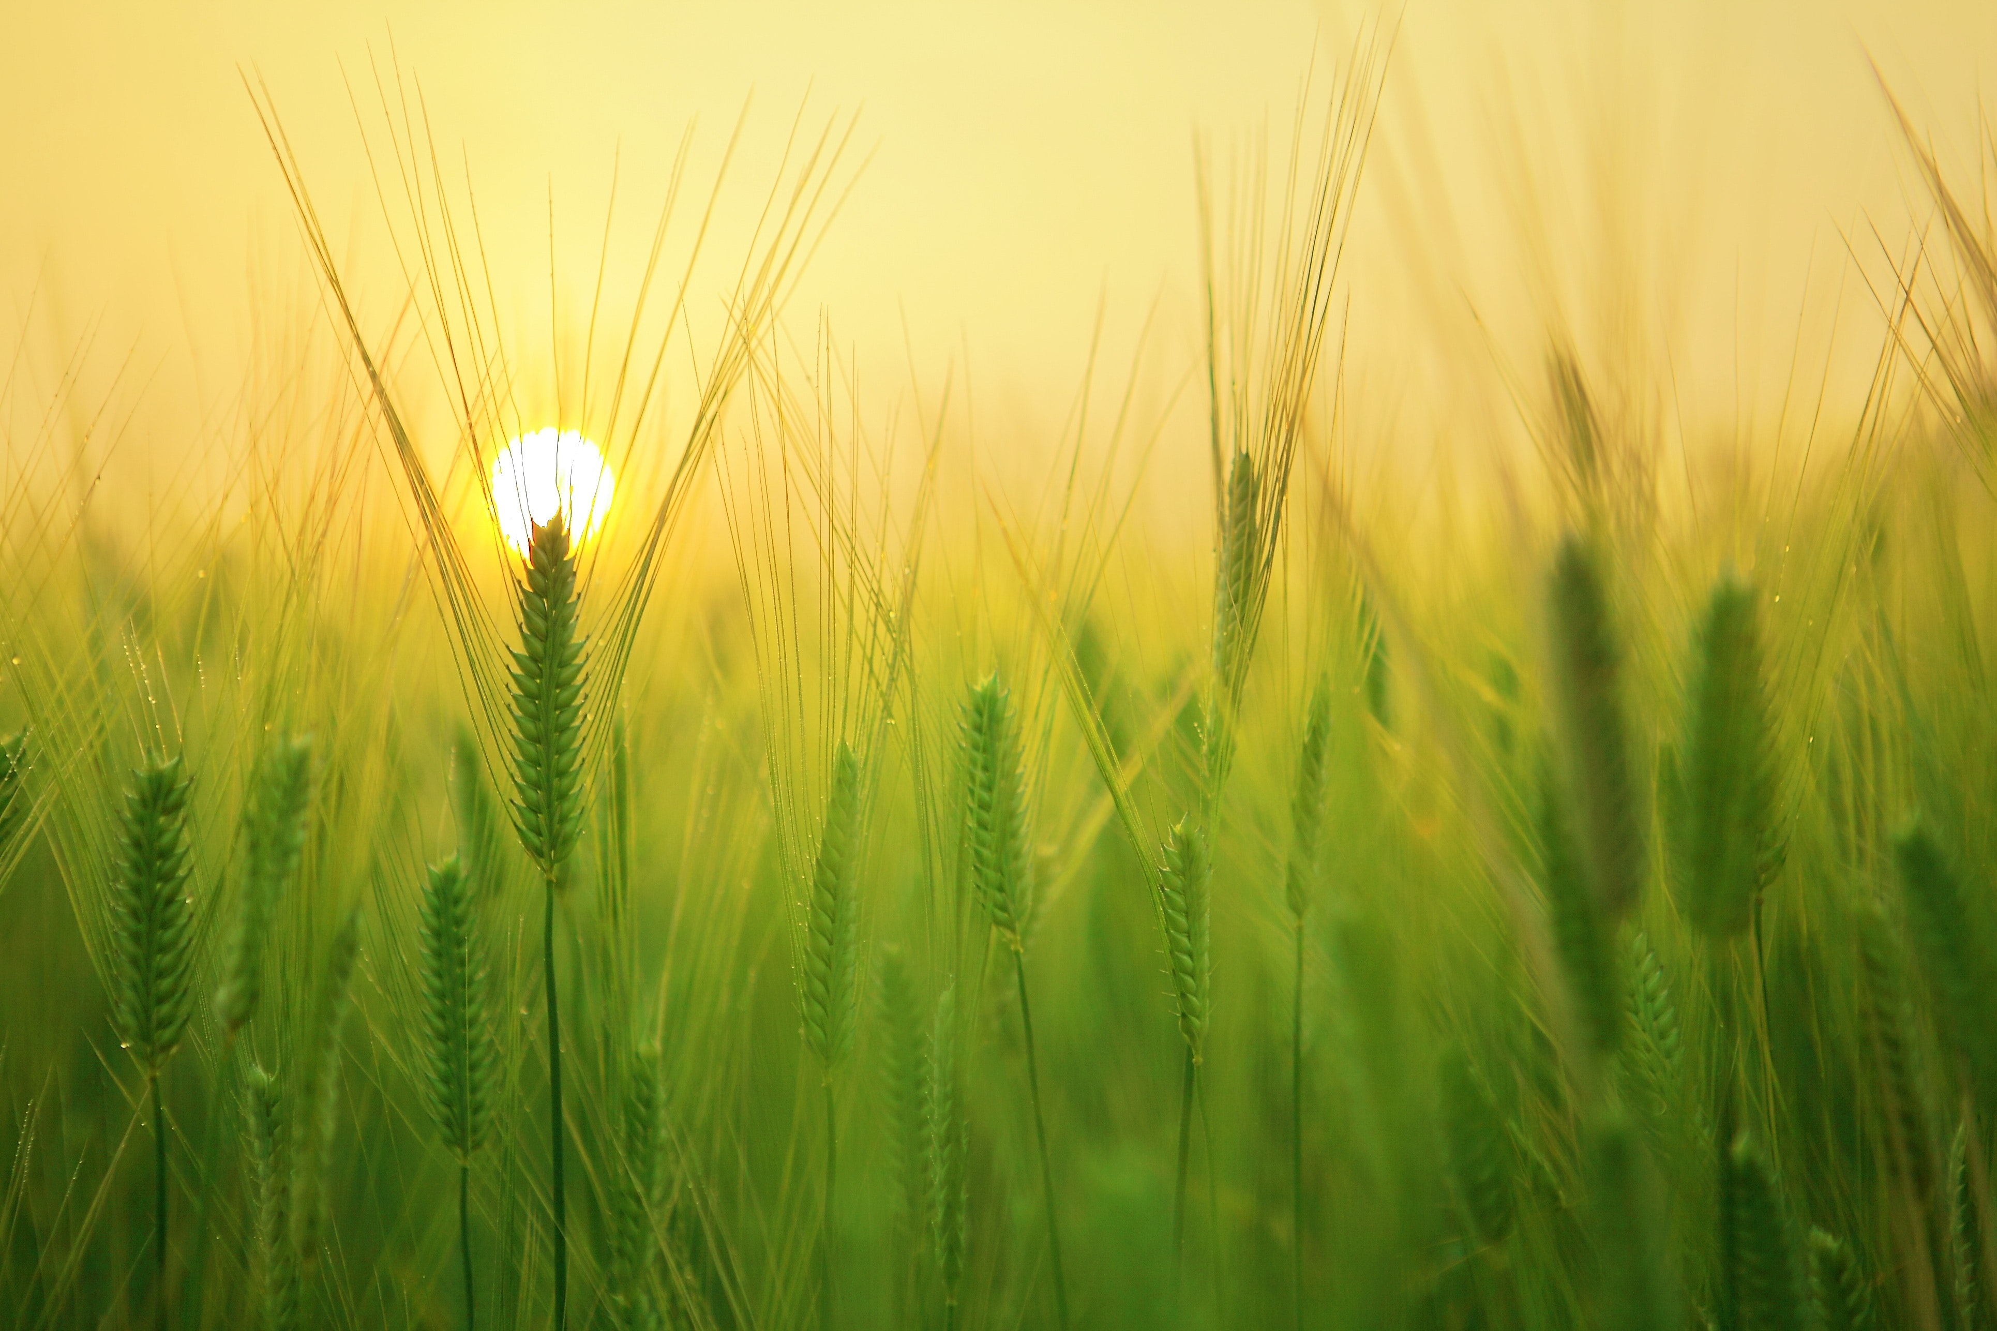
VIDEO GIỚI THIỆU VỀ
CÁC LĨNH VỰC CỦA KHOA HỌC TỰ NHIÊN

Slide 6


Lĩnh vực chủ yếu
của khoa học tự nhiên
TN1: Quan sát tờ giấy rơi
Em hãy dự đoán các thí nghiệm 1,2,3 và 4 thuộc lĩnh vực khoa học nào?
Lĩnh vực: VẬT LÝ
Hiện tượng: tờ giấy rơi xuống đất, ảnh hưởng của lực hút Trái Đất

Slide 7
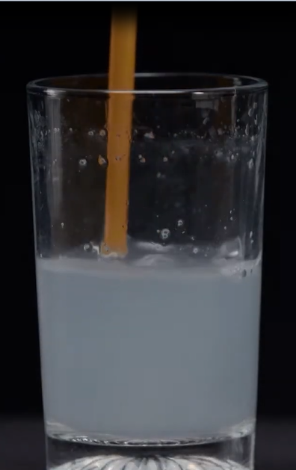
Lĩnh vực chủ yếu
của khoa học tự nhiên
TN2:
Sục khí carbon dioxide vào cốc đựng nước vôi trong
Em hãy dự đoán các thí nghiệm 1,2,3 và 4 thuộc lĩnh vực khoa học nào?
Hiện tượng: nước vôi trong bị vẩn đục, dần tạo kết tủa trắng
Lĩnh vực: HÓA HỌC

Slide 8
Lĩnh vực chủ yếu
của khoa học tự nhiên
TN3
Sự nảy mần của hạt đậu
Em hãy dự đoán các thí nghiệm 1,2,3 và 4 thuộc lĩnh vực khoa học nào?
Hiện tượng: hạt đậu dần phát triển thành các bộ phận: rễ, thân, lá
Lĩnh vực: SINH HỌC

Slide 9
Lĩnh vực chủ yếu
của khoa học tự nhiên
TN4
Mô tả hiện tượng
ngày và đêm
Em hãy dự đoán các thí nghiệm 1,2,3 và 4 thuộc lĩnh vực khoa học nào?
Lĩnh vực: KHOA HỌC TRÁI ĐẤT
Hiện tượng: Đèn pin như Mặt Trời chiếu sáng vào Trái Đất. Bề mặt được chiếu sáng sẽ tạo nên NGÀY và bề mặt không được chiếu sáng sẽ tạo nên ĐÊM

Slide 10
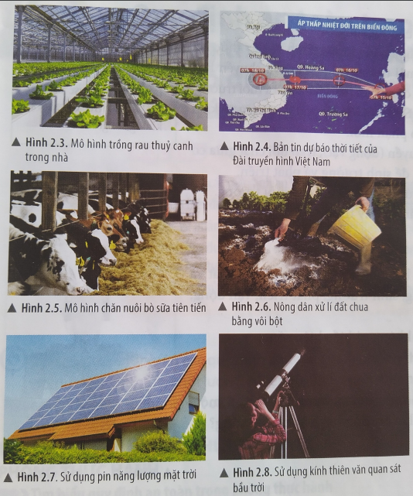
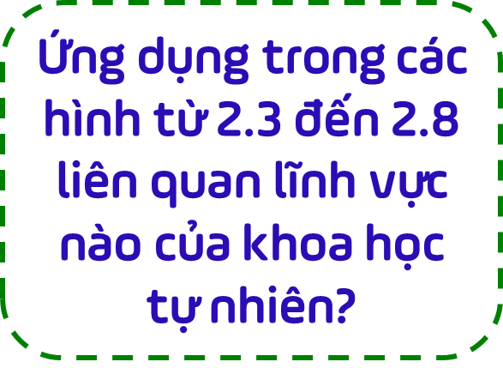
Lĩnh vực | Hình
Sinh học
Hóa học
Vật lý
Khoa học Trái Đất
Thiên văn học
2.3, 2.5
2.6
2.7
2.4
2.8

Slide 11
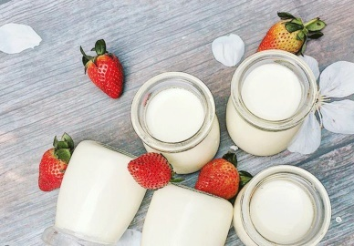
Làm sữa chua
Hoá học, Sinh học

Slide 12
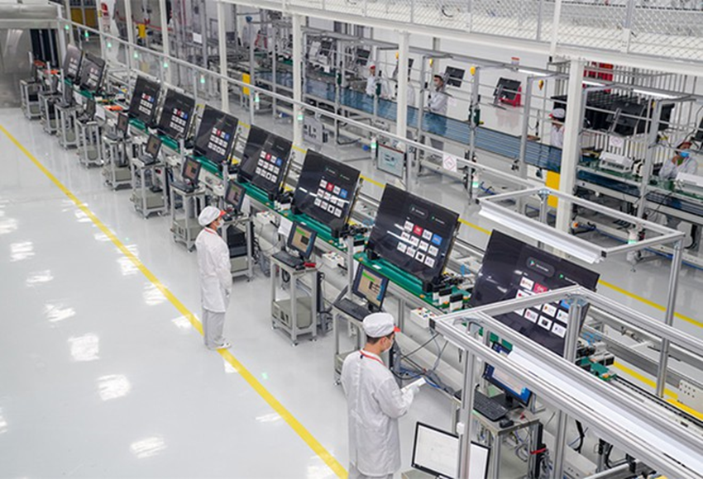
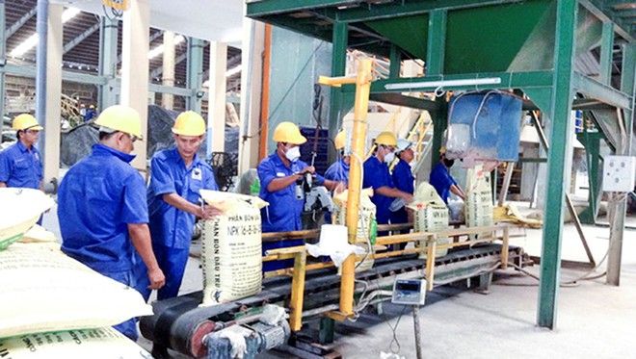
Sản xuất điện thoại, ti vi: Vật lí
Sản xuất phân bón: Hoá học, Sinh học

Slide 13

Lĩnh vực chủ yếu của khoa học tự nhiên
Gồm các lĩnh vực chính như:
Vật lí học nghiên cứu về vật chất, quy luật vận động, lực, năng lượng và sự biến đổi.
Hoá học
nghiên cứu về chất và sự biến đổi của chúng.
Khoa học Trái Đất nghiên cứu về Trái Đất và bẩu khí quyển của nó.
Thiên văn học nghiên cứu về quy luật vận động và biến đổi của các vật thể trên bầu trời.
Sinh học hay sinh vật học nghiên cứu về các vật sống, mối quan hệ giữa chúng với nhau và với môi trường.

Slide 14


Lĩnh vực chủ yếu của khoa học tự nhiên
Gồm các lĩnh vực chính như:
Vật lí học
Thiên văn học
Hoá học
Khoa học Trái Đất
Sinh học

Slide 15
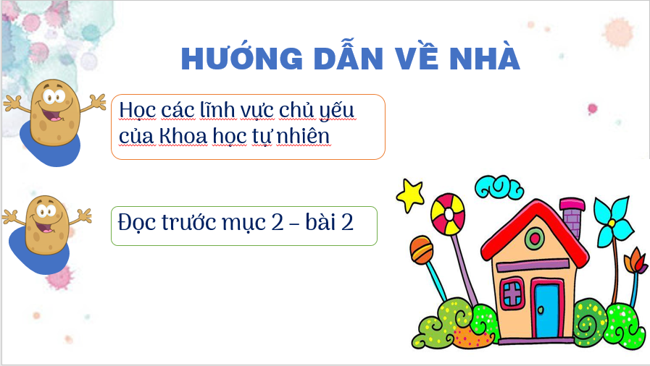

Slide 16
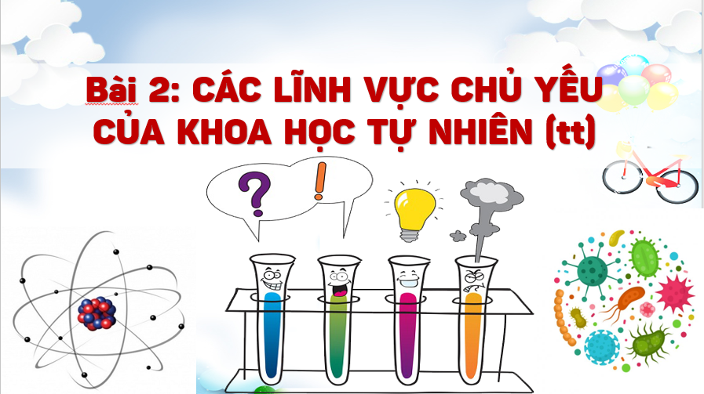
Tiết 5

Slide 17
Tùy cách điểm danh của giáo viên

Slide 18


Slide 19
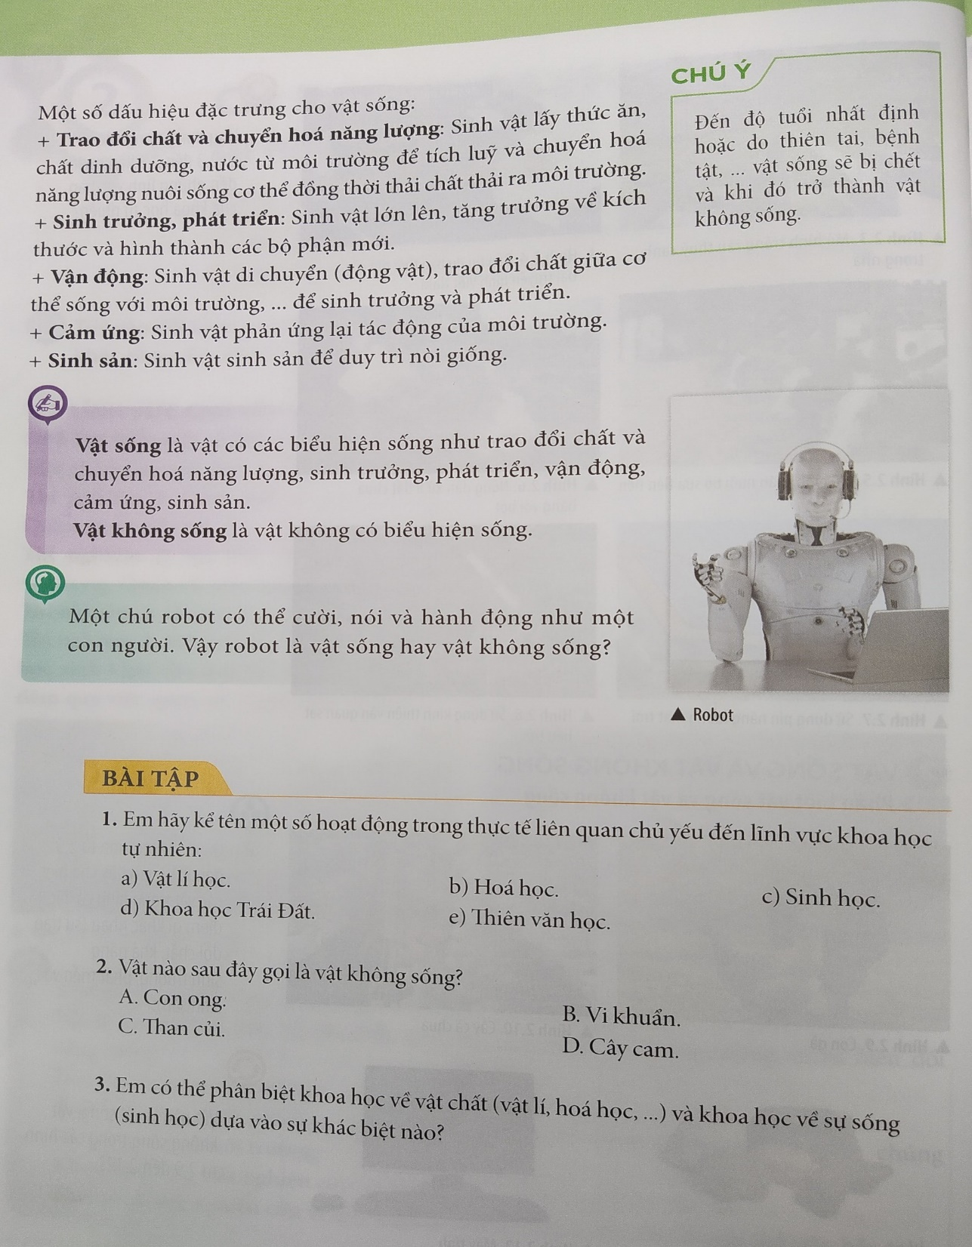

Slide 20
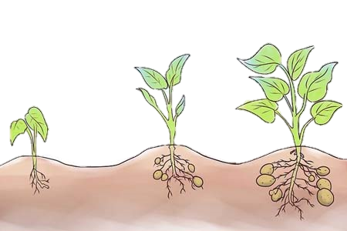

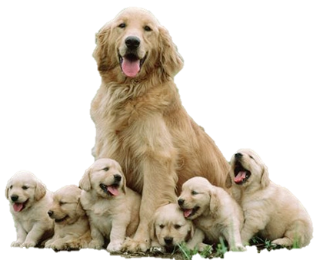
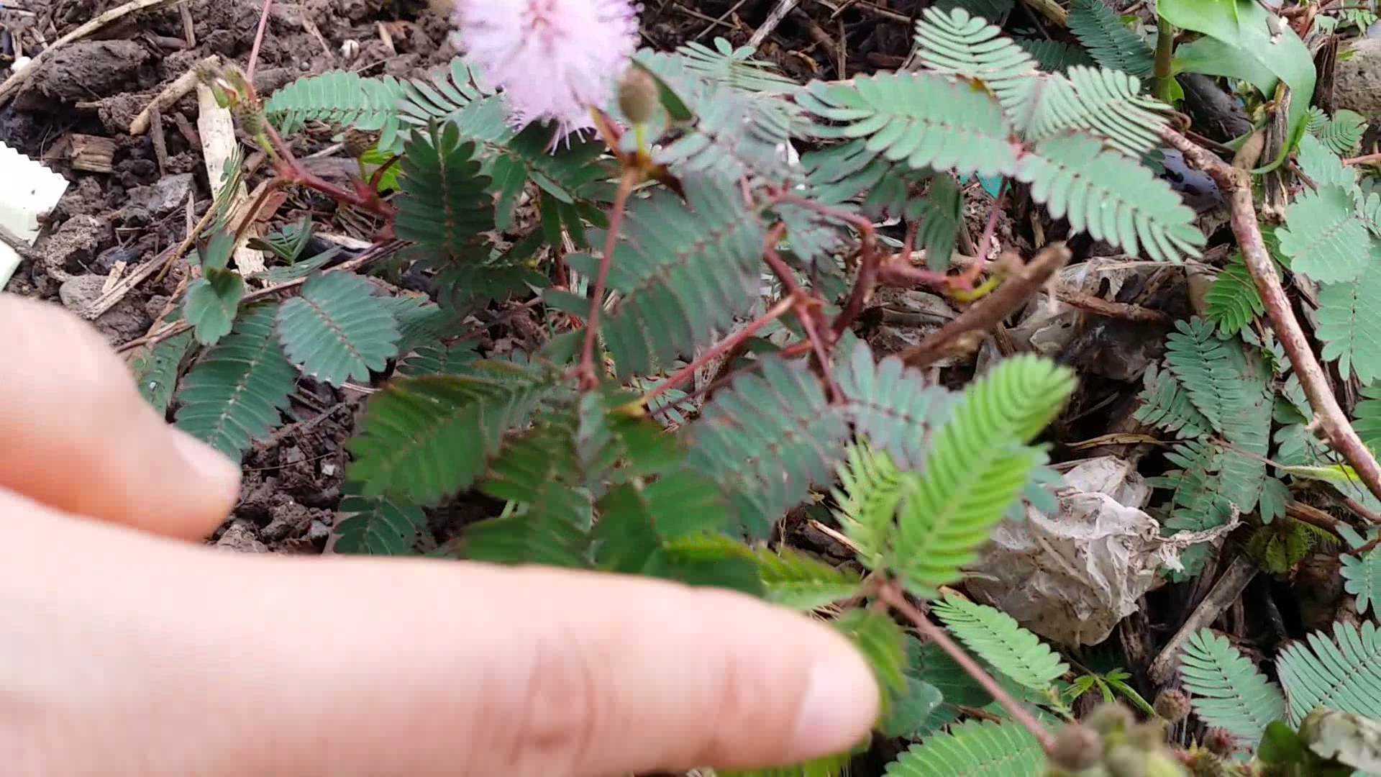
VẬT SỐNG & VẬT KHÔNG SỐNG
Dấu hiệu đặc trưng của vật sống?
sinh trưởng, phát triển
SINH SẢN
Sinh vật lớn lên, tăng trưởng về kích thước....
Duy trì lòi giống
TRAO ĐỔI CHẤT
CHUYỂN HÓA NĂNG LƯỢNG
vận động - cảm ứng
- Sinh vật di chuyển, trao đổi chất
để sinh trưởng và phát triển
- Phản ứng với tác động của môi trường
Sinh vật lấy thức ăn, chất dinh dưỡng, nước để tích lũy và chuyển hóa năng lượng đồng thời thải chất thải ra môi trường

Slide 21
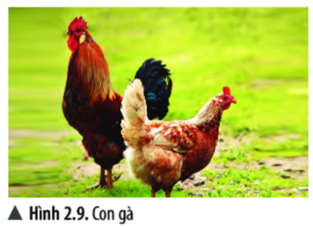
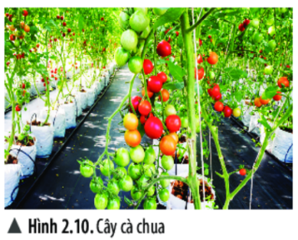
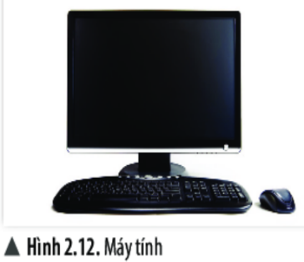
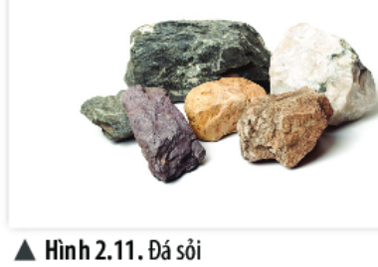
VẬT SỐNG
VẬT KHÔNG SỐNG
Vật nào là vật sống, vật không sống trong các hình từ 2.9 đến 2.12 ?

Slide 22
VẬT
KHÔNG SỐNG
Các biểu hiện sống
VẬT SỐNG
Các biểu hiện sống

Slide 23

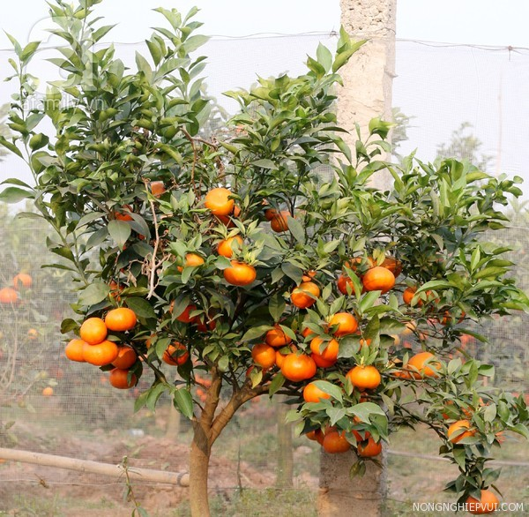
Hãy xác định vật sống và vật không sống
qua các ví dụ sau đây
Nhóm vật sống
添加标题
Nhóm vật không sống
添加标题
Con ong
Than củi
Cây cam
Vi khuẩn
Notes:
Giáo viên chia lớp thành 3 nhóm.
Giáo viên chuẩn bị các chất: Chai dầu ăn, chai giấm, cát mịn, than hoa, viên phấn, muối ăn
Dụng cụ: Các loại bình đựng có hình dáng khác nhau.

Slide 24



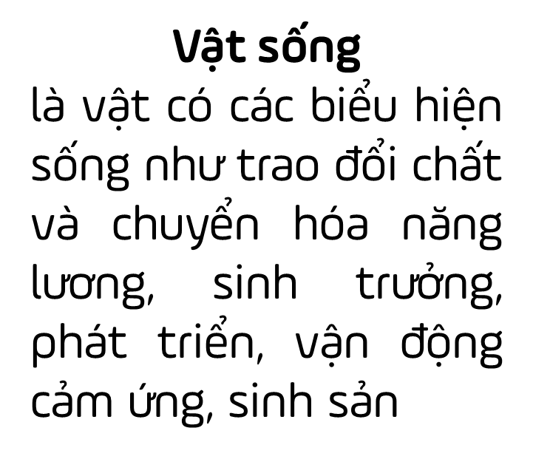
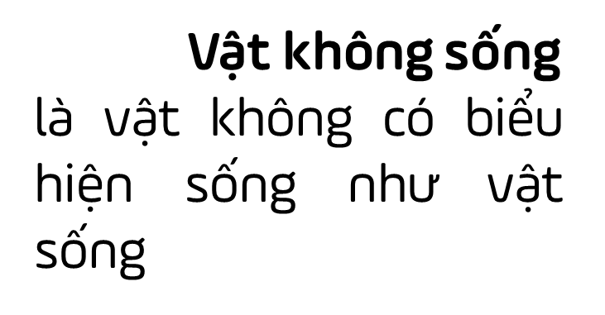
VẬT SỐNG
VẬT KHÔNG SỐNG

Slide 25




Vật không sống
Vật lý học
Vật sống
Hóa học
Các lĩnh vực chủ yếu của khoa học
tự nhiên
Khoa học
tự nhiên
Sinh học
Khoa học Trái Đất
Thiên văn học

Slide 26


VẬN DỤNG

Slide 27







Câu 1: Khoa học tự nhiên không bao gồm lĩnh vực nào sau đây?
A. Lịch sử loài người
B. Hoá học và Sinh học
C. Khoa học Trái Đất và Thiên văn học
D. Vật lí học

Slide 28


Câu 2. Nhà máy điện hạt nhân là
ứng dụng không thuộc lĩnh vực nào của khoa học tự nhiên?
A. Hoá học
B. Sinh học
C. Vật lí
D. Thiên văn học

Slide 29
Câu 3. Lĩnh vực chuyên nghiên cứu
về thực vật thuộc lĩnh vực nào của khoa học tự nhiên?
A. Sinh học
B. Vật lí
C. Hoá học
D. Khoa học Trái Đất

Slide 30
Câu 4. Một chú robot có thể cười, nói và hành động như một con người. Robot là:
A. Vật sống
B. Vật không sống

Slide 31
Câu 5. Vật nào sau đây gọi là
vật không sống?
A. Con voi
B. Sách vở
C. Cây hoa hồng
D. Con kiến

Slide 32




HƯỚNG DẪN VỀ NHÀ
Học nội dung bài ghi phần 1 & 2
Làm câu 1, 3 SGK/10
Đọc trước bài 3

